Slide 1

课题背景
系统总体设计与硬件实现
软件可重构方案
软件实现
现场测试
总结展望
面向配网设备的可重构数据采集系统设计
导师 | 代 伟
答辩人 | 刘广义

Slide 2
课题背景
系统总体设计与硬件实现
软件可重构方案
软件实现
现场测试
总结展望
◆

课题背景
系统总体设计与采集器硬件实现
基于软件的系统可重构设计方案
系统可重构软件实现
系统现场测试
总结与展望

Slide 3
课题背景
系统总体设计与硬件实现
软件可重构方案
软件实现
现场测试
总结展望
◆

课题背景
系统总体设计与采集器硬件实现
基于软件的系统可重构设计方案
系统可重构软件实现
系统现场测试
总结与展望
Notes:
第一部分是设计的课题背景。

Slide 4
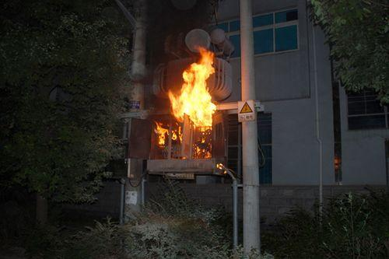
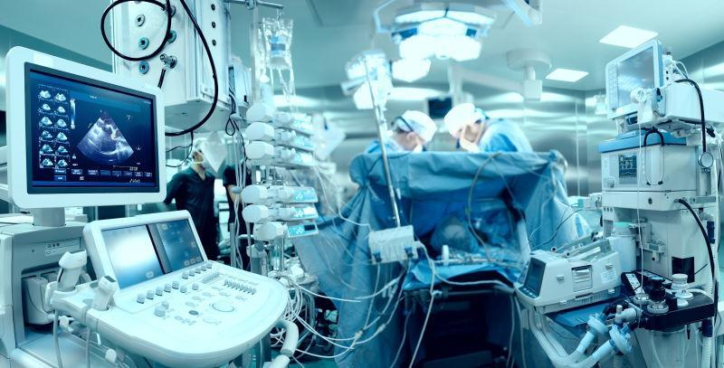
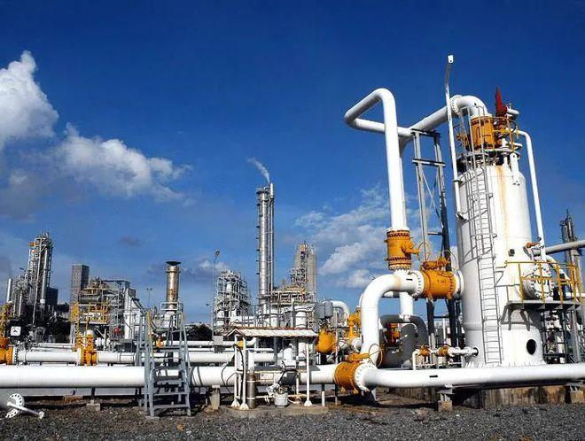
课题背景
系统总体设计与硬件实现
软件可重构方案
软件实现
现场测试
总结展望
配网设备的运行质量事关生产和生命安全
短路故障
电压骤降或中断
设备损坏
功能异常
冲击负荷
电压波动和闪变
引发火灾
生产中断
绝缘系统损坏
局部放电
设备过载
电流异常
2012年
2009年
印度大停电
巴西和巴拉圭大停电
绝缘气体泄漏
内部气压异常
2008年
2006年
1997年
湖南大停电
欧洲大停电
纽约大停电
Notes:
电力是人类社会发展的重要基石，是驱动技术进步、经济繁荣和生活便利的核心力量。
配网设备的电流、电压、温度、内部气压等状态直接关乎生产和生命安全的方方面面。
//因此，实现配网设备必要状态量的可观可测，是大势所趋。

Slide 5
课题背景
系统总体设计与硬件实现
软件可重构方案
软件实现
现场测试
总结展望
面向配网设备的数据采集系统研发挑战重重
现有方法 无法直接套用
以其他领域为背景
与配电网设备的数据采集不适配
测不了
Notes:
然而，面向配网设备的数据采集系统研发挑战重重。
（1）首先，现有的数据采集技术多以其他领域为背景，与配电网设备的数据采集不适配；
（2）其次 ，配电网具有复杂性和多样性，不同设备所涉及的参数和数据类型复杂多样；
（3）再次，传感器特性千差万别，不同的传感器所支持的采集方式、协议和接口各异；
（4）最后，现有的可重构数据采集技术较多依赖FPGA等硬件资源，硬件可重构性与软件灵活性受限。
导致了现有方法测不了、测不全、测不起、测不好四大困境。

Slide 6
课题背景
系统总体设计与硬件实现
软件可重构方案
软件实现
现场测试
总结展望
◆

课题背景
系统总体设计与采集器硬件实现
基于软件的系统可重构设计方案
系统可重构软件实现
系统现场测试
总结与展望
Notes:
针对现有的技术的四大痛点问题，在我的毕业设计中给出了解决方案，将在第二部分进行介绍。

Slide 7
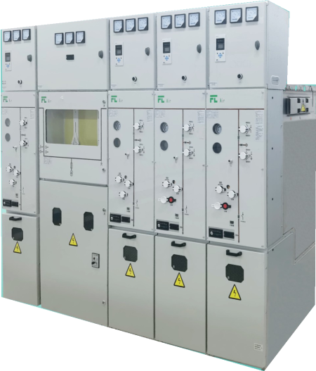
课题背景
系统总体设计与硬件实现
软件可重构方案
软件实现
现场测试
总结展望
研究内容：基于软件的配网设备的可重构数据采集系统
针对问题
与xxx
xxx
研究内容
数据采集器PCB实现
基于QT的复杂可重构
系统部署与调试
模块设计
电路设计
基于UART的简单可重构
实物打样
Notes:
我创新性地提出了，基于软件的配网设备的可重构数据采集系统。
//(1)首先，设计并实现了一种针对配网设备的数据采集器；
//(2)其次，将系统可重构的概念引入到了配网设备数据采集系统中，提出了一种基于软件的可重构实现方案；
//(3)最后基于测试平台，对各模块功能进行了调试和结果分析。
//我设计实现的数据采集系统更加灵活、成本更低、并且适配配网设备，采用国产芯片实现了国产化，助力实现“中国制造2025”。

Slide 8
课题背景
系统总体设计与硬件实现
软件可重构方案
软件实现
现场测试
总结展望
系统架构：配网设备可重构数据采集系统总体设计
总体设计
场景适配
更加灵活
成本更低
国产芯片
图2-1：可重构数据采集系统总体设计图
Notes:
系统的总体设计架构如图2-1所示，由现场传感器、数据采集器、上位机软件、UART串口屏四个部分组成。
系统首先通过工业传感器采集配网设备的电流、电压、温度、内部气压等现场数据，现场数据通过485通信传输到数据采集器。
数据采集器进行现场传感器数据的汇总以及转发。
用户可以通过上位机软件与UART串口屏实现系统的重构。

Slide 9
课题背景
系统总体设计与硬件实现
软件可重构方案
软件实现
现场测试
总结展望
硬件实现
总体设计
三维模型
图2-2：可重构数据采集器总体设计图
图2-3：数据采集器PCB 3D图
设计细节
图2-4：数据采集器PCB图顶层
图2-5：数据采集器PCB图底层
Notes:
这一页展示的是采集器的总体设计与PCB电路板

Slide 10
课题背景
系统总体设计与硬件实现
软件可重构方案
软件实现
现场测试
总结展望
硬件实现：配网设备数据采集器电路原理图
Notes:
（1）数据采集器硬件选型时均采用国产芯片，主控芯片采用的是雅特力公司的AT32F403型微控制器
//（2）系统外部供电采用220V交流电压，经电源转换模块转成5V、3.3V直流电压，分别用来给3.3V直流电压以及外部通信单元供电。又通过电源转换模块将5V直流电压转成3.3V直流电压，以提供给主控模块单独供电。
//（3）采集器支持3路485通信、1路以太网通信、1路USB-SLAVE通信、2路UART串口通信、1路ZigBee通信、1路Wi-Fi通信，集成的多种通信模式使得数据采集的功能更加强大。

Slide 11
课题背景
系统总体设计与硬件实现
软件可重构方案
软件实现
现场测试
总结展望
◆

课题背景
系统总体设计与采集器硬件实现
基于软件的系统可重构设计方案
系统可重构软件实现
系统现场测试
总结与展望
Notes:
针对不同的通信方式，我创新性的提出了基于软件的系统可重构设计方案，在第三部分进行汇报。

Slide 12
课题背景
系统总体设计与硬件实现
软件可重构方案
软件实现
现场测试
总结展望
双重构方案：充分发掘设备潜力
图3-1：基于软件的配网设备可重构数据采集系统设计方案

Slide 13
课题背景
系统总体设计与硬件实现
软件可重构方案
软件实现
现场测试
总结展望
方案一：基于QT的系统复杂重构软件

Slide 14
课题背景
系统总体设计与硬件实现
软件可重构方案
软件实现
现场测试
总结展望
方案二：基于USART-HMI的系统现场配置软件

Slide 15
课题背景
系统总体设计与硬件实现
软件可重构方案
软件实现
现场测试
总结展望
◆

课题背景
系统总体设计与采集器硬件实现
基于软件的系统可重构设计方案
系统可重构软件实现
系统现场测试
总结与展望
Notes:
第四部分是系统可重构软件实现

Slide 16
课题背景
系统总体设计与硬件实现
软件可重构方案
软件实现
现场测试
总结展望
登录界面
主界面
485重构
UART重构
配置下载
网口重构
系统设置

Slide 17
课题背景
系统总体设计与硬件实现
软件可重构方案
软件实现
现场测试
总结展望
方案一： 485通信重构模块软件实现

Slide 18
课题背景
系统总体设计与硬件实现
软件可重构方案
软件实现
现场测试
总结展望
方案一： UART串口通信重构模块与配置下载模块软件实现

Slide 19
课题背景
系统总体设计与硬件实现
软件可重构方案
软件实现
现场测试
总结展望
方案一：系统设置模块软件实现

Slide 20
课题背景
系统总体设计与硬件实现
软件可重构方案
软件实现
现场测试
总结展望

Slide 21
课题背景
系统总体设计与硬件实现
软件可重构方案
软件实现
现场测试
总结展望
◆

课题背景
系统总体设计与采集器硬件实现
基于软件的系统可重构设计方案
系统可重构软件实现
系统现场测试
总结与展望

Slide 22
课题背景
系统总体设计与硬件实现
软件可重构方案
软件实现
现场测试
总结展望
测试方案：测试安排与设备选型

Slide 23
课题背景
系统总体设计与硬件实现
软件可重构方案
软件实现
现场测试
总结展望
测试方案：测试指标与实物连接

Slide 24
课题背景
系统总体设计与硬件实现
软件可重构方案
软件实现
现场测试
总结展望
测试结果：系统可重构性能良好

Slide 25
课题背景
系统总体设计与硬件实现
软件可重构方案
软件实现
现场测试
总结展望
测试结果：分合闸以及远方就地状态正常显示

Slide 26
课题背景
系统总体设计与硬件实现
软件可重构方案
软件实现
现场测试
总结展望
测试结果：现场气压及环境温度状态正常显示

Slide 27
课题背景
系统总体设计与硬件实现
软件可重构方案
软件实现
现场测试
总结展望
测试结果：工作电流及触头温度状态正常显示

Slide 28
课题背景
系统总体设计与硬件实现
软件可重构方案
软件实现
现场测试
总结展望
◆

课题背景
系统总体设计与采集器硬件实现
基于软件的系统可重构设计方案
系统可重构软件实现
系统现场测试
总结与展望

Slide 29
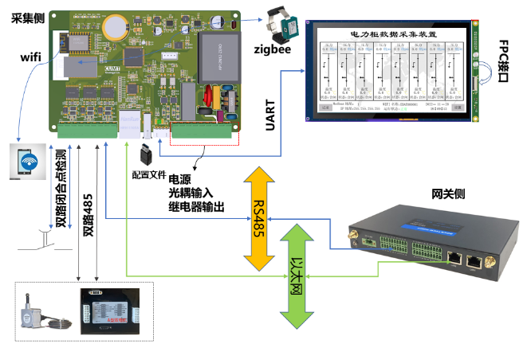
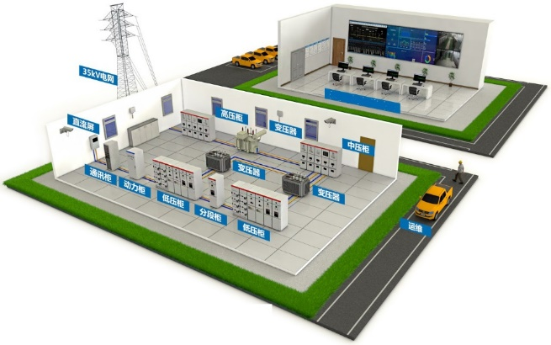
课题背景
系统总体设计与硬件实现
软件可重构方案
软件实现
现场测试
总结展望
研究总结
面向配电网设XXX
研究不足与展望
测试XX

Slide 30
课题背景
系统总体设计与硬件实现
软件可重构方案
软件实现
现场测试
总结展望
参考文献
[1] XXX

Slide 31
课题背景
系统总体设计与硬件实现
软件可重构方案
软件实现
现场测试
总结展望
攻读学士学位期间的学术成果：国家专利（发明X项、新型X项）
（1）一种融合卡口重要性与注意力机制的车辆轨迹预测方法（发明专利，专利号: 202210314126.0，除导师排名第2，实质审查）

Slide 32
课题背景
系统总体设计与硬件实现
软件可重构方案
软件实现
现场测试
总结展望
攻读学士学位期间的学术成果：计算机软件著作权（X项）
（1）人体行为模态特征提取软件（登记号：2022SR0574542，排名第1）

Slide 33
课题背景
系统总体设计与硬件实现
软件可重构方案
软件实现
现场测试
总结展望
请各位老师批评指正！
衷心感谢代伟老师对我的长期指导和帮助!
衷心感谢老师们对我毕设论文的耐心评阅和宝贵意见!
衷心感谢矿大自动化系的培养!
Notes:
最后，衷心感谢老师们对我毕设论文的耐心评阅和宝贵意见!衷心感谢矿大自动化系的培养! 请各位老师批评指正！

